Slide 1




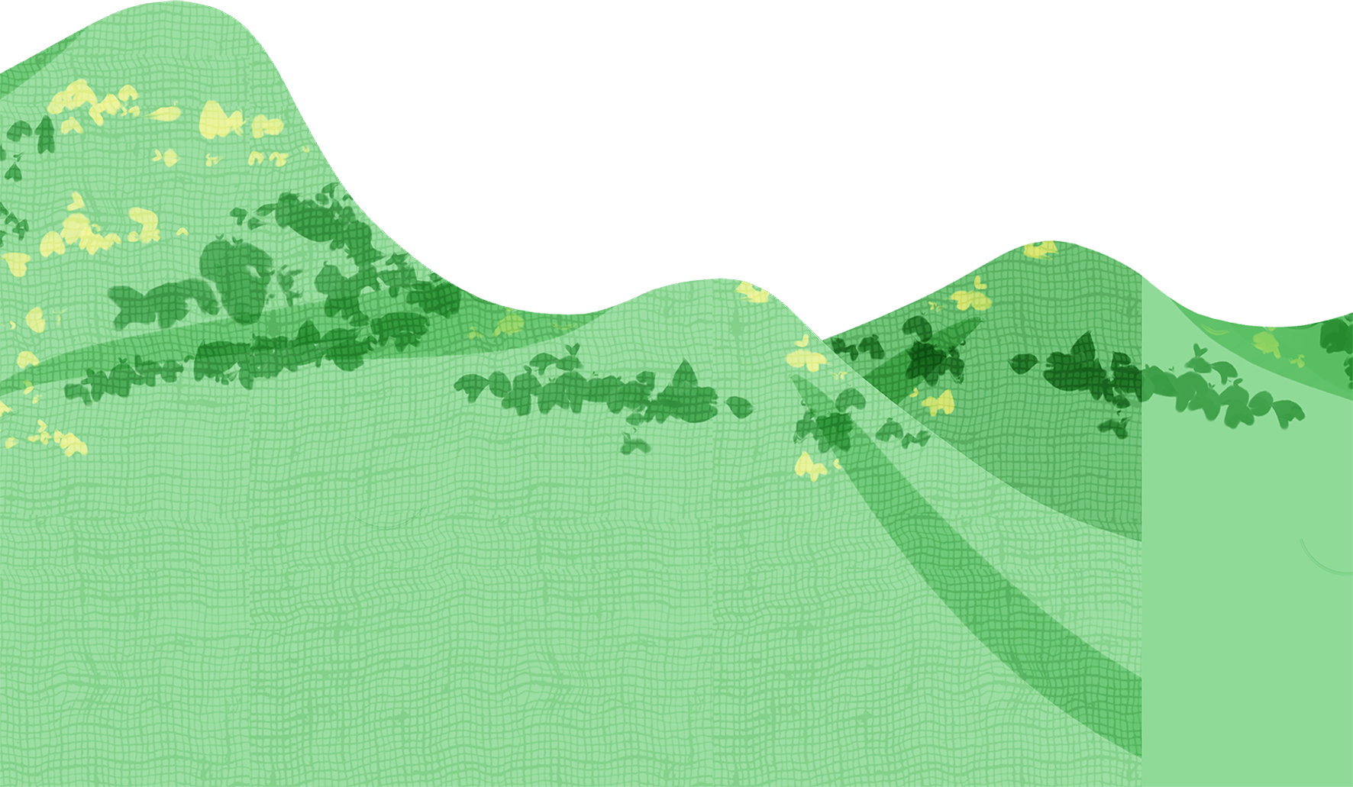



Toán
So sánh số lớn
gấp mấy lần số bé

Slide 2
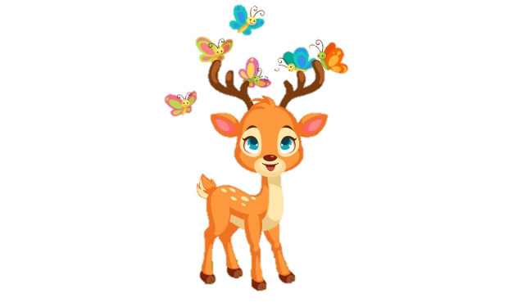
Khởi động

Slide 3





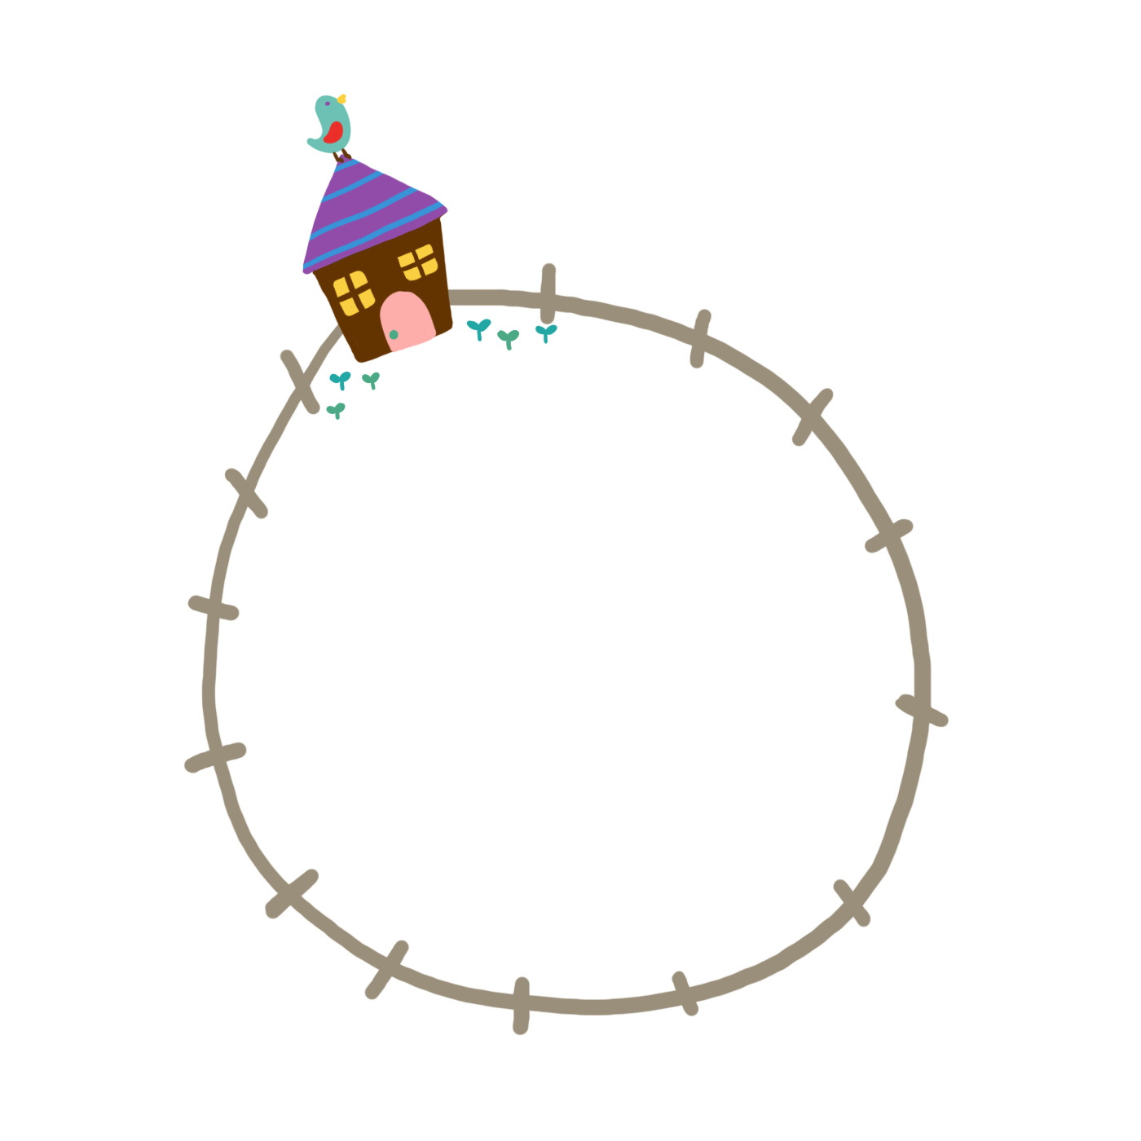



Các bạn hãy cùng với mình qua nhà các bạn khác để rủ các bạn cùng đi thám hiểm nhé.
01
03
02
Notes:
B1 : Nhấn chuột để hổ chạy đến nhà
B2 : Nhấn vào các hình con vật ở mỗi nhà để sang slide

Slide 4







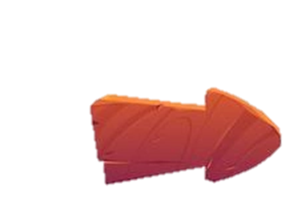
Các bạn giỏi lắm. Mình sẽ đi thám hiểm với các bạn.
Bạn hãy giúp mình bài toán này nhé
5
15 : 3 = ?

Slide 5
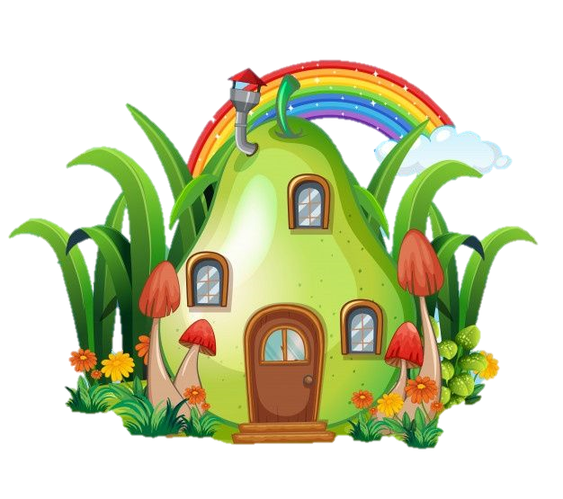


3
Các bạn giỏi lắm. Mình sẽ đi thám hiểm với các bạn.
24 : 8 = ?

Slide 6
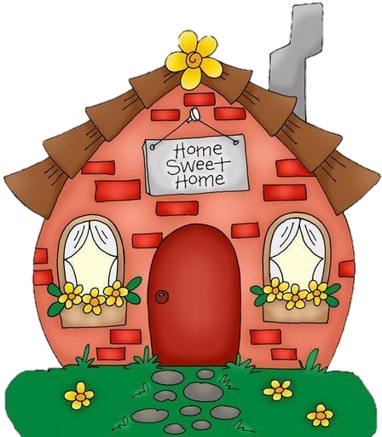

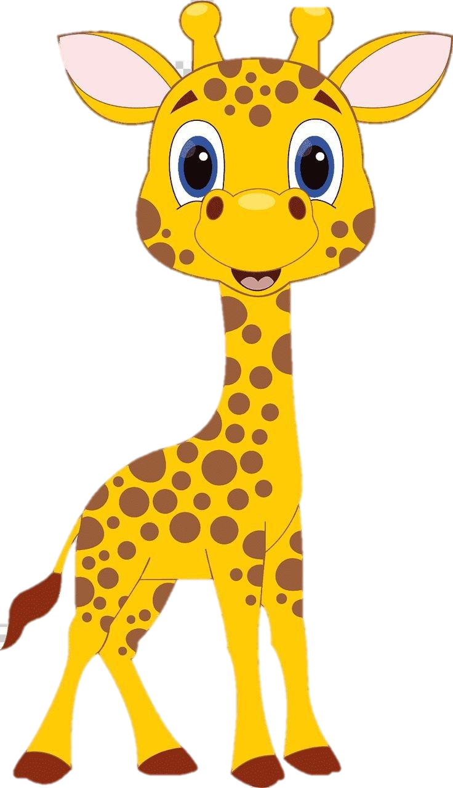
Các bạn giỏi lắm. Mình sẽ đi thám hiểm với các bạn.
5
40 : 8 = ?

Slide 7



Vậy là các bạn đã có mặt đầy đủ rồi. Bây giờ chúng ta cùng đi nào.

Slide 8
Thứ …….. ngày …….. tháng ……….. năm 2022
Toán
So sánh số lớn
gấp mấy lần số bé

Slide 9


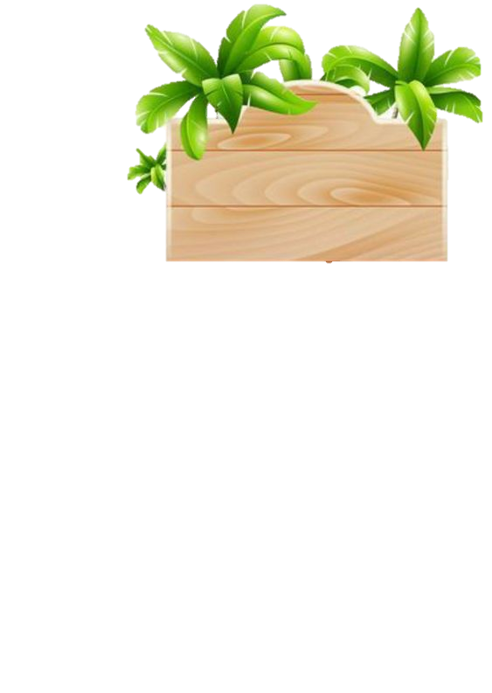
Hành trình thám hiểm
Ngày 1
01
02
03
Chuẩn bị đồ dùng
Cắm trại
Leo núi

Slide 10

CÙNG HỌC

Slide 11



Để có một chuyến đi vui vẻ chúng ta phải chuẩn bị đầy đủ đồ dùng
01
Chuẩn bị đồ dùng

Slide 12
QUAN SÁT HAI BĂNG GIẤY
2 cm
10 cm
Băng giấy màu xanh dài gấp mấy lần băng giấy màu cam?

Slide 13



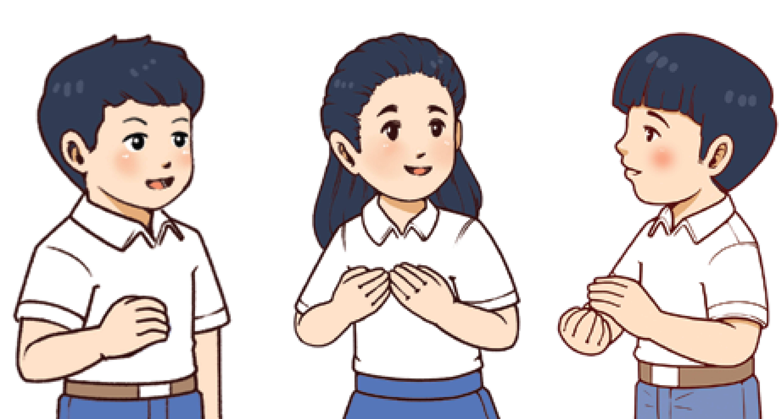

Slide 14
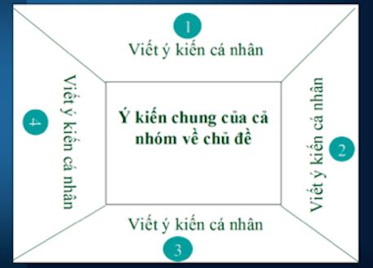
Muốn biết chính xác băng giấy màu xanh dài gấp mấy lần băng giấy màu cam, ta làm như thế nào?
Thảo luận nhóm 4

Slide 15
CÁCH 1
Đặt băng giấy màu cam liên tiếp lên băng giấy màu xanh, sau mỗi lần lại làm dấu.
Băng giấy màu xanh dài gấp 5 lần băng giấy màu cam.

Slide 16
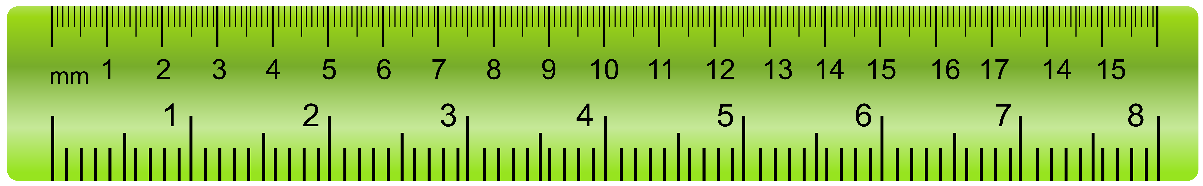
CÁCH 2
Đo băng giấy màu cam (2cm), dùng thước làm dấu xem băng giấy màu xanh được mấy lần 2 cm như vậy.
Băng giấy màu xanh dài gấp 5 lần băng giấy màu cam.

Slide 17
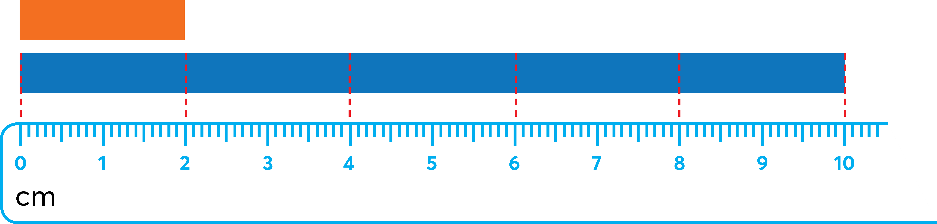

Slide 18
CÁCH 3
Đo chiều dài mỗi băng giấy ( 2 cm và 10 cm), do 12 cm gấp lên 5 lần thì được 10 cm nên:
Băng giấy màu xanh dài gấp 5 lần băng giấy màu cam.

Slide 19

Nếu biết độ dài mỗi băng giấy (2cm và 10 cm), không có băng giấy thực, không có hình minh họa làm sao biết băng giấy màu xanh gấp mấy lần băng giấy màu đỏ?

Slide 20
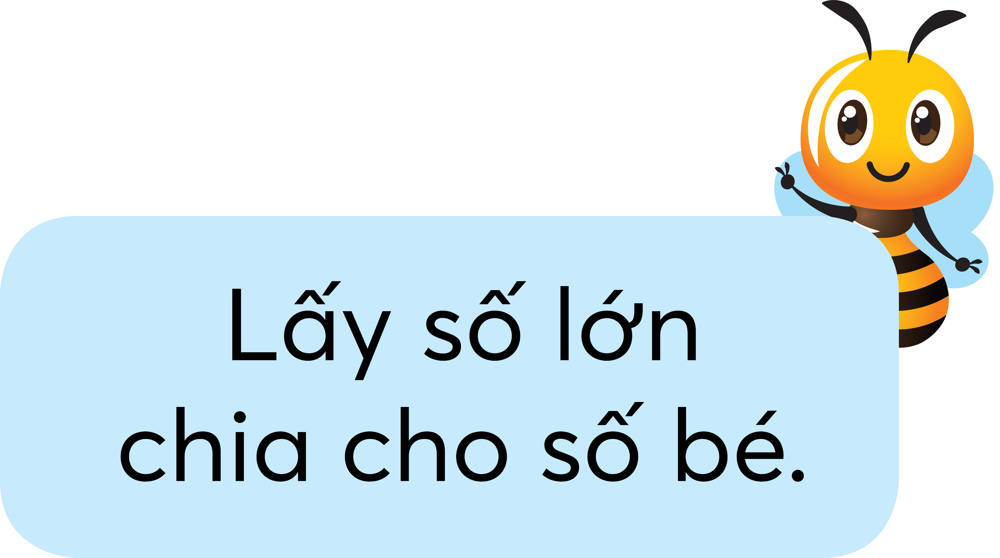
Số lớn
Số bé
Lấy 10 : 2 = 5

Slide 21



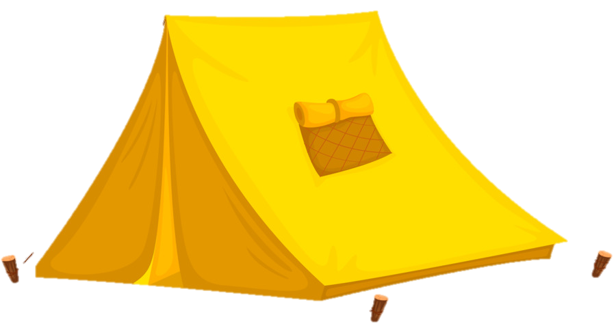




Chúng ta đã có đủ các đồ dùng rồi. Bây giờ chúng ta tiếp tục hành trình nào.
01
Chuẩn bị đồ dùng

Slide 22

Số chấm tròn màu đỏ gấp mấy
lần số chấm tròn màu xanh?
1
a)
b)
c)

Slide 23
Số chấm tròn màu đỏ gấp mấy
lần số chấm tròn màu xanh?
1
Muốn tính số chấm tròn màu đỏ gấp mấy lần số chấm tròn màu xanh ta làm như thế nào?
Muốn tính số chấm tròn màu đỏ gấp mấy lần số chấm tròn màu xanh ta lấy số chấm tròn màu đỏ chia cho số chấm tròn màu xanh.

Slide 24
Số chấm tròn màu đỏ gấp mấy
lần số chấm tròn màu xanh?
1
a)
6 : 1 = 6
Số chấm tròn màu đỏ gấp 6 lần số chấm tròn màu xanh.

Slide 25
Số chấm tròn màu đỏ gấp mấy
lần số chấm tròn màu xanh?
1
b)
6 : 2 = 3
Số chấm tròn màu đỏ gấp 3 lần số chấm tròn màu xanh.

Slide 26
Số chấm tròn màu đỏ gấp mấy
lần số chấm tròn màu xanh?
1
c)
6 : 3 = 2
Số chấm tròn màu đỏ gấp 2 lần số chấm tròn màu xanh.

Slide 27

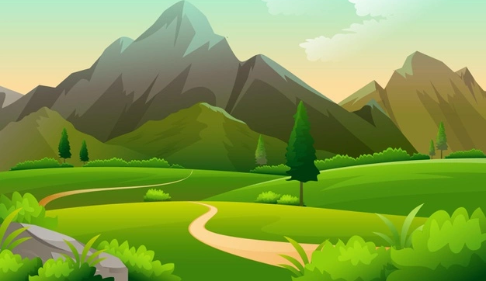


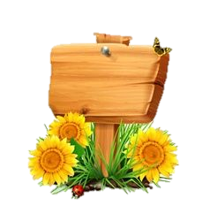
02
Các bạn ơi. Bây giờ chúng ta cùng nhau leo núi nhé
Leo núi
Bắt đầu
Notes:
B1: Nhấn chuột
B2: Nhấn vào chữ bắt đầu

Slide 28

1
Số lớn gấp mấy lần số bé:
Số lớn: 24 giờ
Số bé: 8 giờ
b) Số lớn: 40 kg
Số bé: 8 kg
c) Số lớn: 72 cm
Số bé: 9 cm

Slide 29




Nhạc nền
BẮT ĐẦU

Slide 30
CÁCH CHƠI
Trò chơi sẽ có 3 câu hỏi trắc nghiệm.
Để trả lời các câu hỏi này, em hãy đưa ra
kí hiệu KÉO - BÚA - BAO chứa đáp án đúng
mà các em tìm được nhé!

Slide 31






Số lớn: 24 giờ
Số bé: 8 giờ
Vậy số lớn gấp số bé … lần:
CÂU a
2
Âm thanh
kiểm tra đáp án
3
4

Slide 32
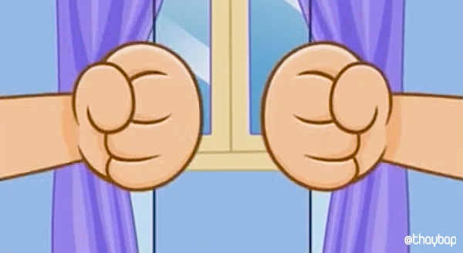

Số lớn: 40 kg
Số bé: 8 kg
Vậy số lớn gấp số bé … lần:
CÂU b
5
4
3

Slide 33


Số lớn: 72 cm
Số bé: 9 cm
Vậy số lớn gấp số bé … lần:
CÂU c
6
7
8

Slide 34
Số lớn: 24 giờ
Số bé: 8 giờ
b) Số lớn: 40 kg
Số bé: 8 kg
Số lớn gấp số bé 3 lần
Số lớn gấp số bé 5 lần
c) Số lớn: 72 cm
Số bé: 9 cm
Số lớn gấp số bé 8 lần

Slide 35
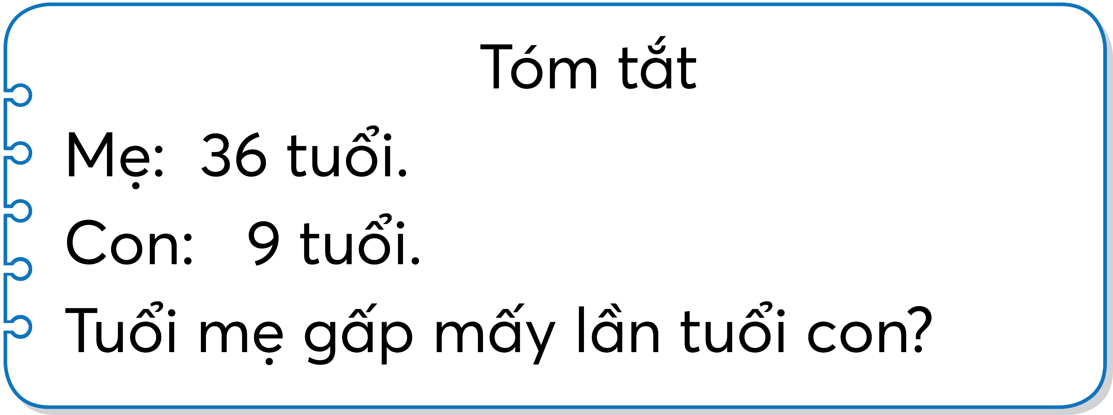
2
Giải bài toán theo tóm tắt sau:
Muốn tìm tuổi mẹ gấp mấy lần tuổi con ta làm như thế nào?
Muốn tìm tuổi mẹ gấp mấy lần tuổi con ta lấy tuổi mẹ chia cho tuổi con.

Slide 36
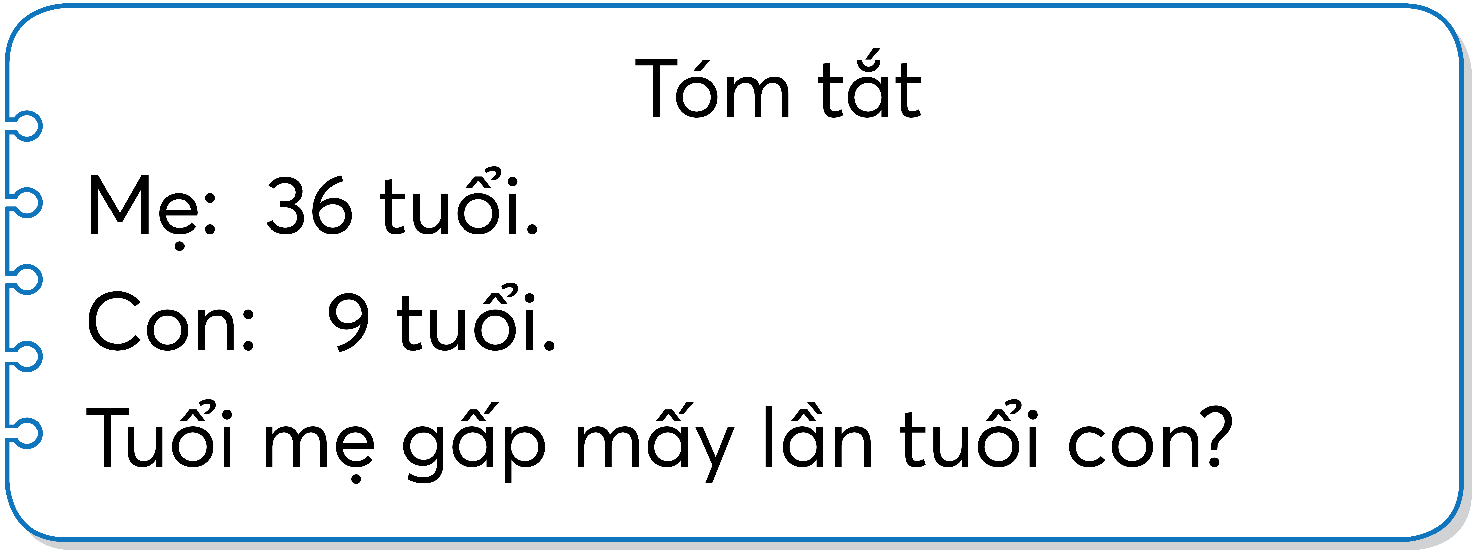
2312
Bài giải
Tuổi mẹ gấp tuổi con số lần là:
36 : 9 = 4 (lần)
Đáp số: 4 lần.

Slide 37

02
Chúc mừng các bạn đã leo núi thành công. Chúng ta cùng đi tiếp nhé.
Leo núi

Slide 38
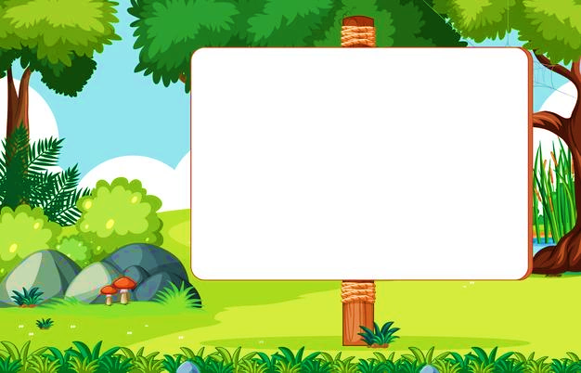

CỦNG CỐ

Slide 39
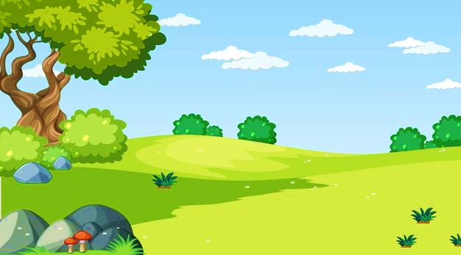


03
Các bạn ơi. Sau khi leo lên đỉnh núi rồi , bây giờ chúng ta sẽ cắm trại ở đây nhé
Chúng ta cùng nhau chơi 1 trò chơi nhỏ để phân công nhiệm vụ dựng trại nhé
Cắm trại

Slide 40


Các bạn chuẩn bị bảng con nhé
Trò chơi
Tìm bạn

Slide 41
03
Bây giờ mình sẽ hướng dẫn các bạn cách chơi nhé
Một bạn sẽ cầm bảng viết số lớn, 1 bạn sẽ cầm bảng viết số bé.
2 bạn còn lại sẽ viết đáp án. Các bạn sẽ phải tìm đúng đáp án số lớn gấp mấy lần số bé.
Cắm trại

Slide 42




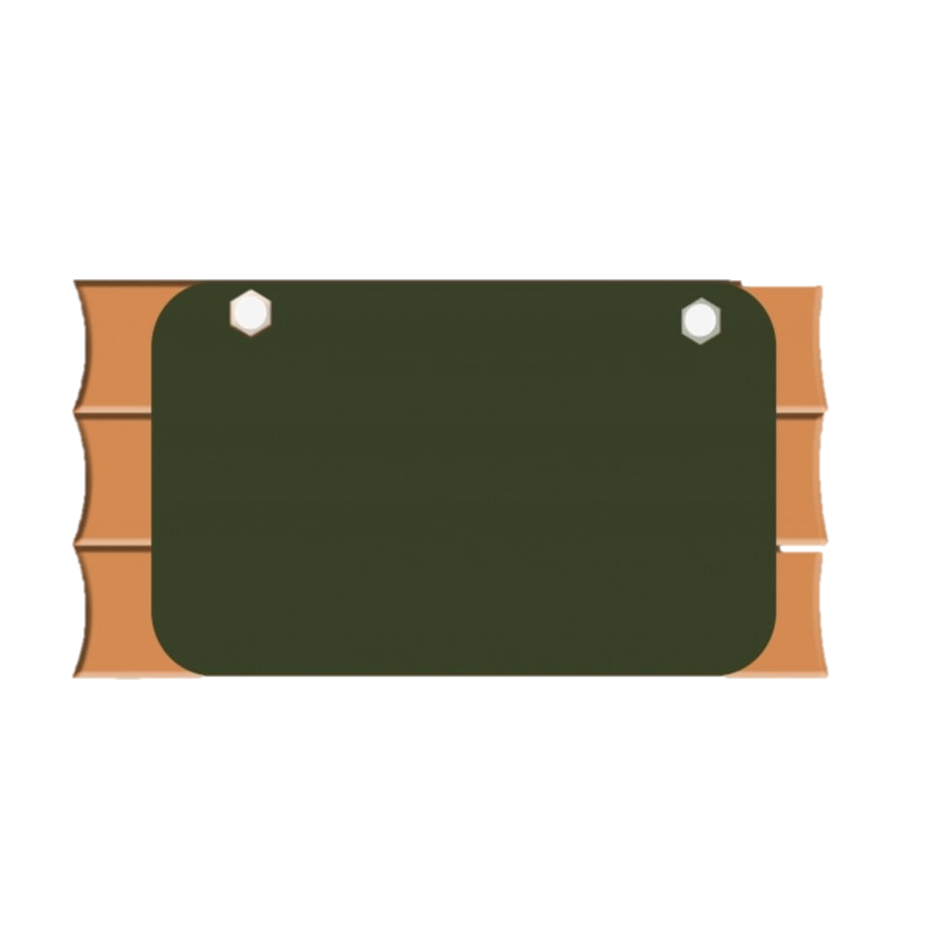


Là ai , là ai ?
Tôi đây, tôi đây
10
50
5

Slide 43
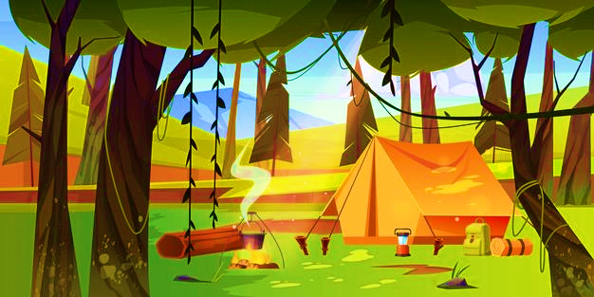
Các bạn đã hoàn thành xong các công việc dựng trại rất tốt. Chúng ta cùng nghỉ ngơi nào.

Slide 44
Hẹn gặp lại các bạn ở buổi thám hiểm ngày 2 nhé.

